Slide 1
A Formal Basis for Heurtitic Dertermination of Minimun Cost Paths
戎燕，于筱涵

Slide 2
Mathematical Approach
处理最小路径问题
特点：关注问题的解法 而非计算可行性

Slide 3
Heuristic Approach 启发式法
启发法是人根据一定的经验，在问题空间内进行较少的搜索，以达到问题解决的一种方法。
通过启发法的步骤并不能确定最小路径一定会被找到

Slide 4
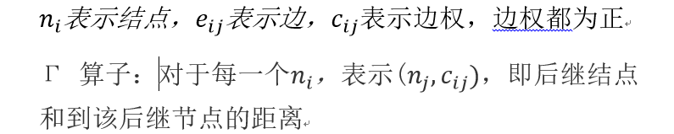
关于图的一些设定
子图Gn 源头结点n和其一部分Γ算子得到的后继结点
子图中的每一个结点对于n都是可达的

Slide 5
关于图的一些设定
Path 路径
导通才有最小值
最优路径(optimal path) 从ni到nj的最小花费 记为h(ni,nj)
s start node起始结点
T goal nodes目标结点集合
定义h(n) = min h(n,t)，其中，t∈T

Slide 6
寻找最小路径算法 ADMISSIBLE
思想
每一次当结点a通过Γ算子可达后，存储其后继结点n的最短路径
最终算法在没有其他可达结点的时候结束
通过之前记录的信息来找出描述出最小路径
一个算法admissible：对于任意边权为正数的图来说，确保找到最优路径

Slide 7

寻找最小路径算法 ADMISSIBLE
确保所扩充的点在最优路径上，不然就是一种浪费
该算法应该有一种评估方法来得到哪一个结点是将要扩充到的下一个结点
定义 的最小值是将要扩充的下一个结点

Slide 8
A* 算法
1，把起始结点添加到开启列表。
2，重复如下的工作：
a) 寻找开启列表中F值最低的结点。我们称它为当前结点。
b) 把它切换到关闭列表。
c) 对相邻的结点中的每一个？
* 如果它不可通过或者已经在关闭列表中，略过它。反之如下。
* 如果它不在开启列表中，把它添加进去。把当前格作为这一格的父节点。记录这一格的F,G,和H值。
* 如果它已经在开启列表中，用G值为参考检查新的路径是否更好。更低的G值意味着更好的路径。如果是这样，就把这一格的父节点改成当前格，并且重新计算这一结点的G和F值。如果你保持你的开启列表按F值排序，改变之后你可能需要重新对开启列表排序。
d) 停止，当你
* 把目标格添加进了关闭列表(注解)，这时候路径被找到，或者
* 没有找到目标格，开启列表已经空了。这时候，路径不存在。
3.保存路径。从目标格开始，沿着每一格的父节点移动直到回到起始格。这就是你的路径。

Slide 9
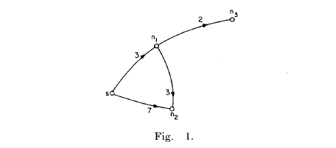
评估函数

Slide 10
Admissiblilty of A*
引理
对于路径P，存在开启结点n’ 是的G(n’) = g(n)
推论
F(n’) ≤f(s)
定理1
如果H(n)≤h(n), 则算法是admissible

Slide 11
A*最优性

Slide 12
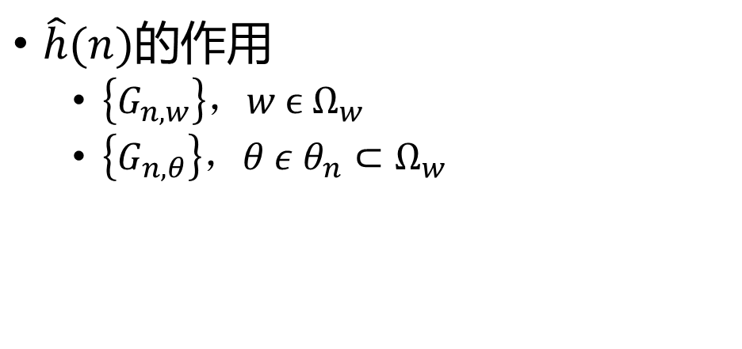
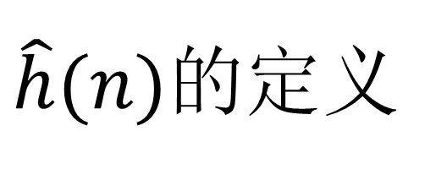
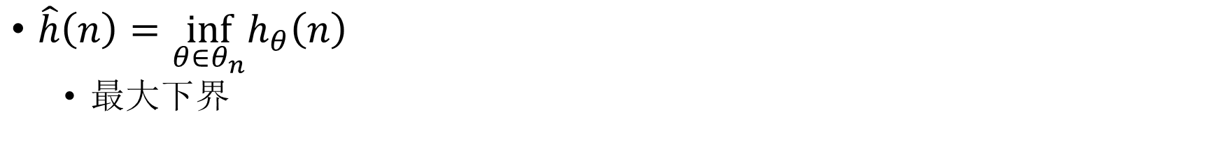
$\hat{h}(n)的$定义
$\hat{h}(n)$的作用
$\left\{G_{n,w}\right\}，w ϵ{ Ω}_{w}$
$\left\{G_{n,θ}\right\}，{θ ε θ}_{n}⊂Ω_{w}$
certain
information
$\hat{h}\left(n\right)=\inf_{θ∈θ_{n}}h_{θ}\left(n\right)$
最大下界

Slide 13

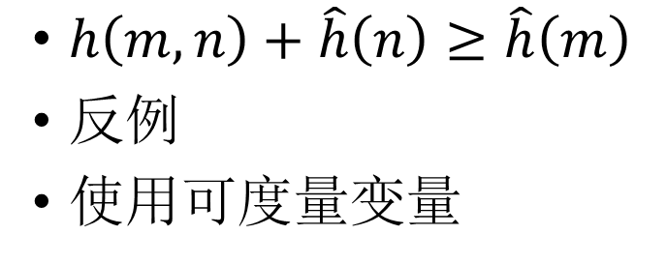


连续性假设
$$n_{2}$$
$h\left(m,n\right)+\hat{h}\left(n\right)≥\hat{h}\left(m\right)$
反例
使用可度量变量
6
7
3
$$s=n_{1}$$
5
$$n_{3}$$
t

Slide 14
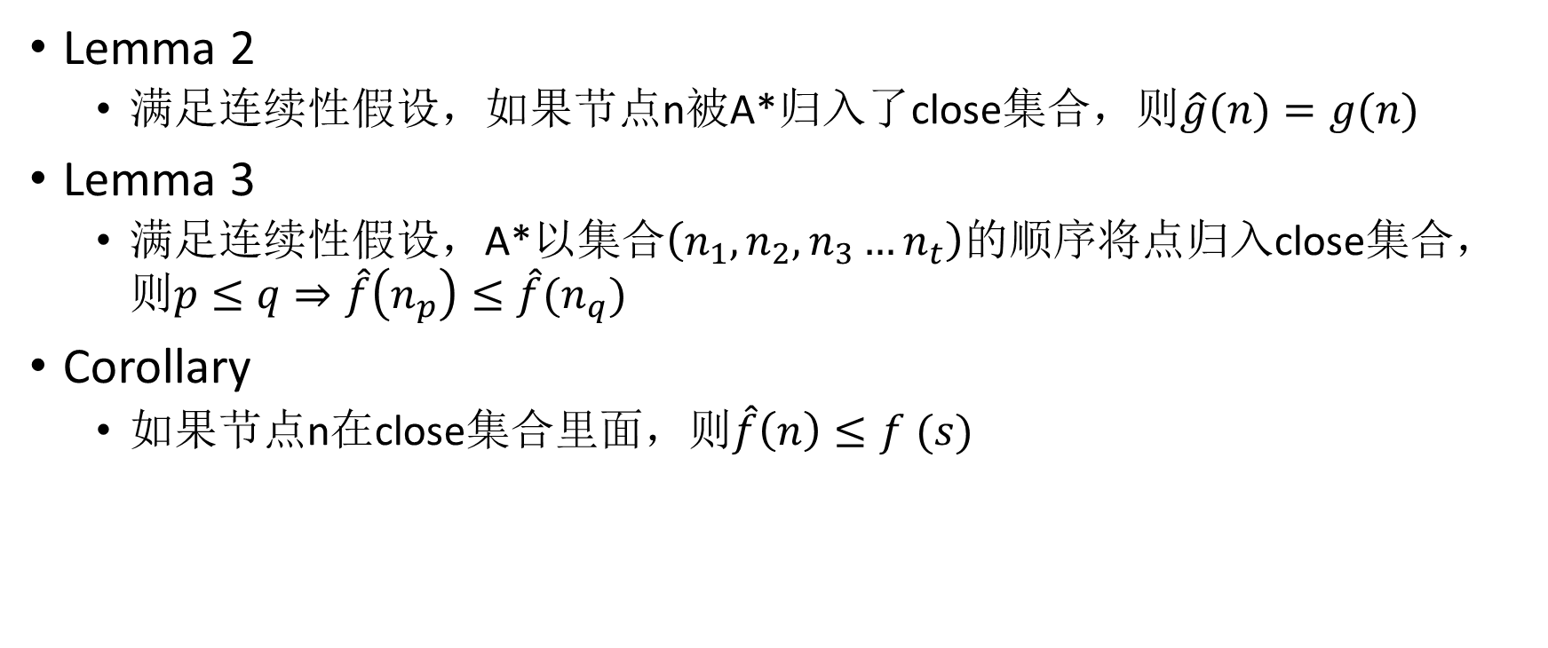
证明最优性
Lemma 2
满足连续性假设，如果节点n被A*归入了close集合，则$\hat{g}(n)=g(n)$
Lemma 3
满足连续性假设，A*以集合$\left(n_{1},n_{2},n_{3}…n_{t}\right)的顺序将$点归入close集合，则$p≤q⇒\hat{f}\left(n_{p}\right)≤\hat{f}(n_{q})$
Corollary
如果节点n在close集合里面，则$\hat{f}\left(n\right)≤f (s)$

Slide 15
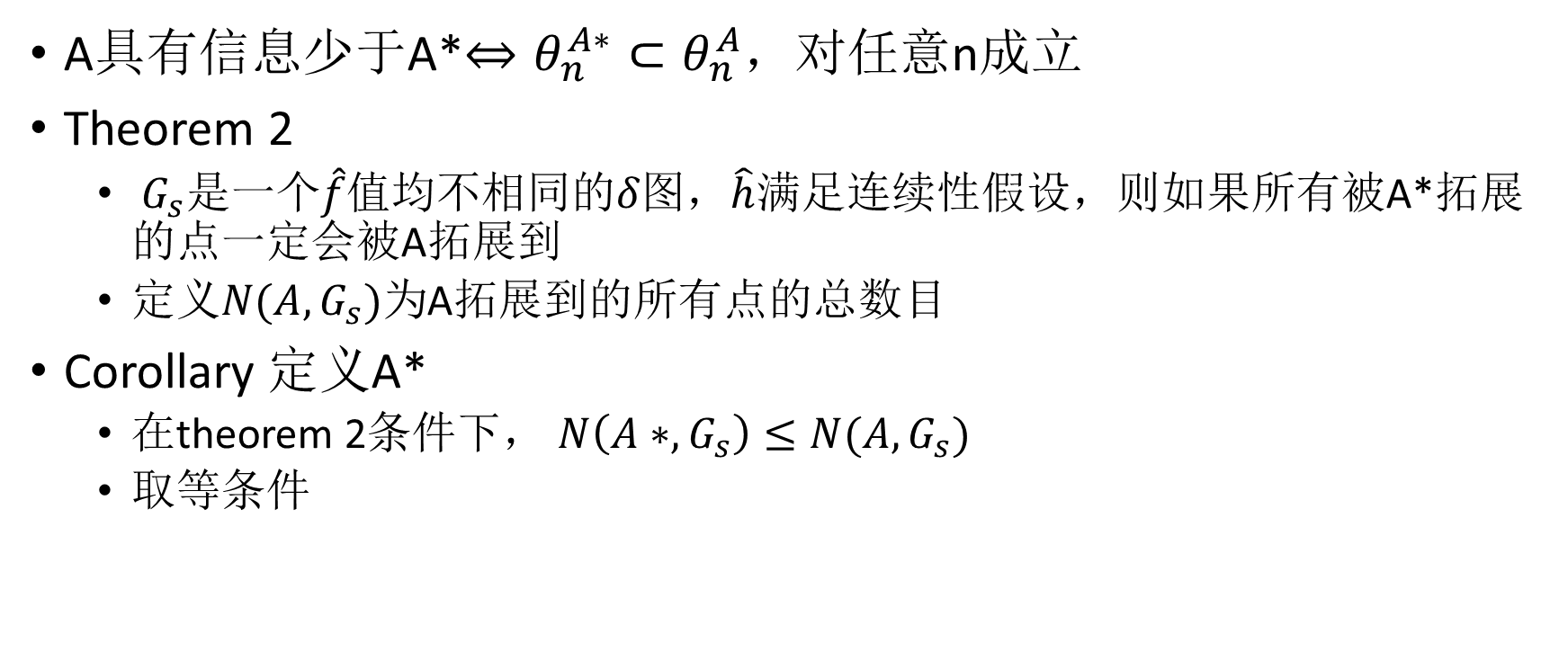
A具有信息少于A*$⇔θ_{n}^{A∗}⊂θ_{n}^{A}，$对任意n成立
Theorem 2
$G_{s}是一个\hat{f}值$均不相同的$δ图$，$\hat{h}$满足连续性假设，则如果所有被A*拓展的点一定会被A拓展到
定义$N(A,G_{s})为$A拓展到的所有点的总数目
Corollary 定义A*
在theorem 2条件下， $N\left(A∗,G_{s}\right)≤N(A,G_{s})$
取等条件

Slide 16
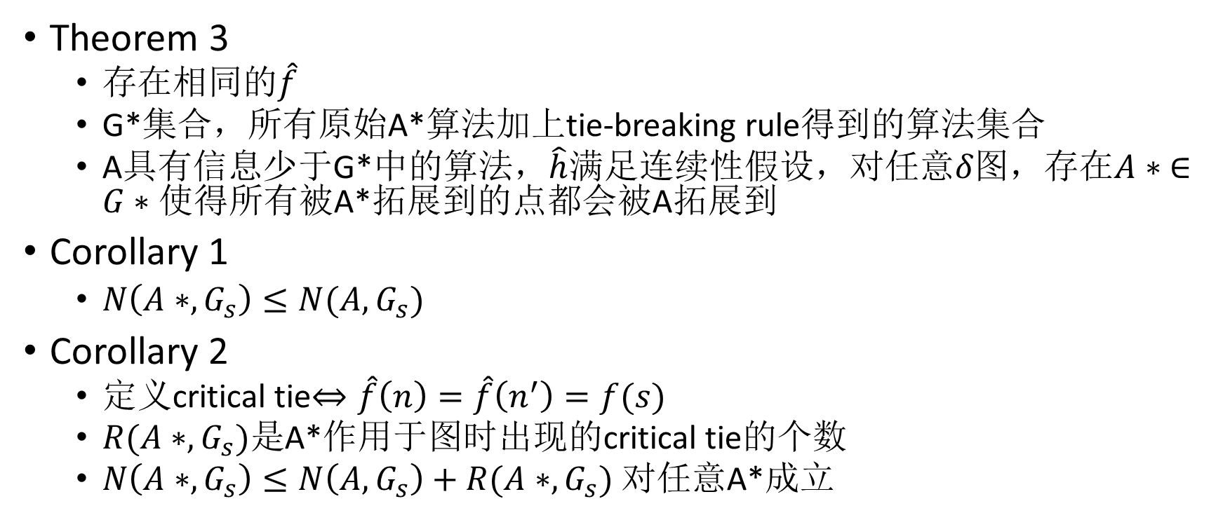
Theorem 3
存在相同的$\hat{f}$
G*集合，所有原始A*算法加上tie-breaking rule得到的算法集合
A具有信息少于G*中的算法，$\hat{h}$满足连续性假设，对任意$δ图$，存在$A∗ ∈G∗使得所有被$A*拓展到的点都会被A拓展到
Corollary 1
$N\left(A∗,G_{s}\right)≤N(A,G_{s})$
Corollary 2
定义critical tie$⇔\hat{f}\left(n\right)=\hat{f}\left(n^{′}\right)=f(s)$
$R(A∗,G_{s})是$A*作用于图时出现的critical tie的个数
$N\left(A∗,G_{s}\right)≤N\left(A,G_{s}\right)+R(A∗,G_{s})$ 对任意A*成立

Slide 17
结论

Slide 18
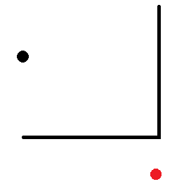
A*与其他算法对比

Slide 19

常用$\hat{h}\left(n\right)$
曼哈顿距离
欧氏距离
切比雪夫距离
Computational efficiency
heuristic efficiency
admissibility

